Slide 1

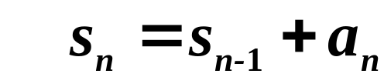




第七章 递推关系与生成函数
§1 递推关系
1、问题的提出

Slide 2





例1 河内塔：n个圆盘，小盘压大盘。移到空柱上
至少要移动多少次？
解
先把上面(n-1)个盘移到C柱
再把最大盘移到B柱
最后把C柱的n-1个盘移到B柱

Slide 3
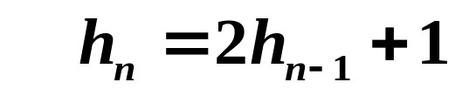
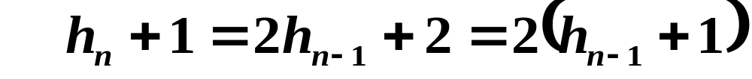
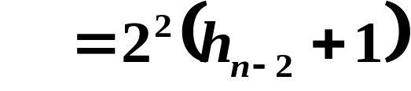
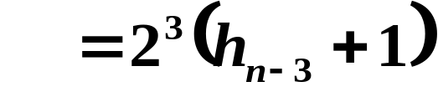

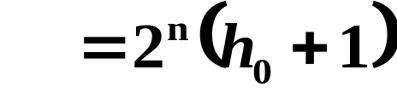
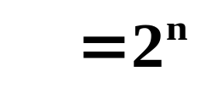
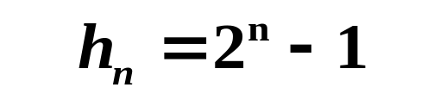
解
当柱子的数目大于3时， 同样可以完成操作，但次数可能减少。
当柱子的个数=k时，最少移动多少次？
至今尚未解决喔！ 被称为 Brahma 问题，或 Reve 问题

Slide 4





例2 平面上n个相互交叠的圆，把平面分成多少 个区域？（任意两圆交于不同两点，任意三圆无公共交点）
解
新圆与旧圆有2(n-1)个交点
被分成2(n-1)个弧段
每段弧把原区域一分为二
新增2(n-1)个区域

Slide 5
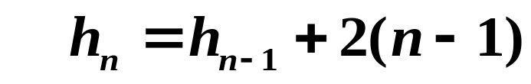
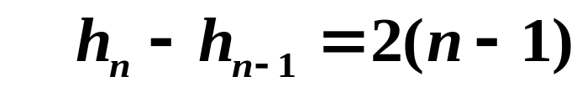
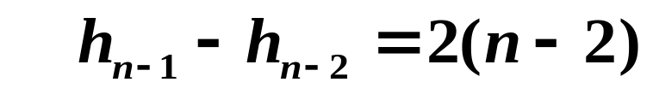
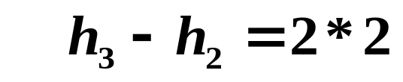
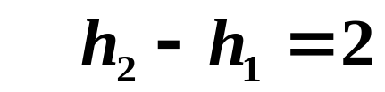
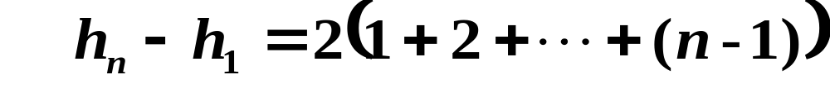
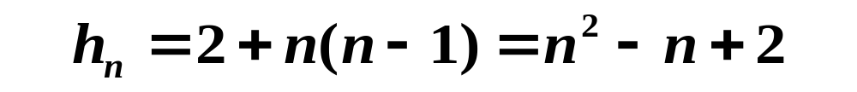
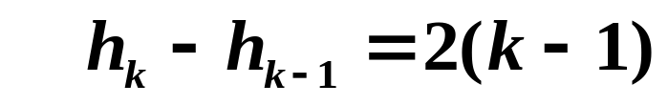
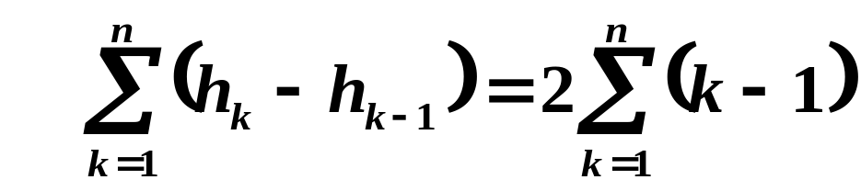
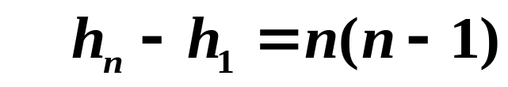
解

Slide 6



例3 n级阶梯，每步可上一阶，也可上两阶，
共有多少种走法上楼梯？
解
第一步可上一台阶
或者，第一步上两台阶
根据加法原理，有
1,2,3,5,8,13,21,34,55,89,144,……

Slide 7
怎样把一个计数问题化为递推式？
——建立递推关系的数学模型
怎样从递推关系中找到通解或特解？
——求解递推关系

Slide 8
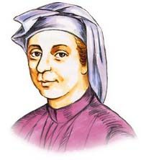
§2 Fibonacci 数列
1、兔子问题
意大利数学家 Leonardo (Fibonacci),
1202出版《Liber Abaci》——《算盘书》
兔子问题：
一对（夫妻）幼兔经过一个月成为成兔, 一对成兔每个月可以繁殖出一对幼兔. 若不计兔子的死亡数, 问一年之后共有多少对兔子？

Slide 9
Fobonacci数列
月份 | 小兔 | 成兔 | 总数
0 | 1 | 0 | 1
1 | 0 | 1 | 1
2 | 1 | 1 | 2
3 | 1 | 2 | 3
4 | 2 | 3 | 5
5 | 3 | 5 | 8
6 | 5 | 8 | 13
7 | 8 | 13 | 21
8 | 13 | 21 | 34
9 | 21 | 34 | 55
10 | 34 | 55 | 89
11 | 55 | 89 | 144
12 | 89 | 144 | 233

Slide 10
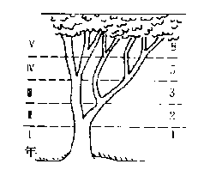
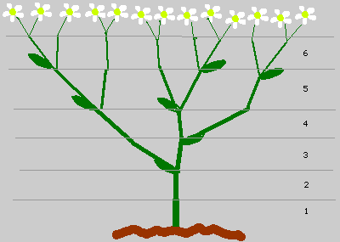
树的分枝
如果一棵树每年都在生长，第二年有两个分枝，通常第三年就有三个分枝，第四年五个，第五年八个，……，每年的分枝数都是Fibonacci数。

Slide 11
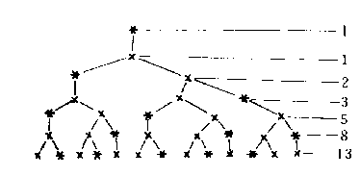
蜜蜂的“家谱”
蜜蜂的繁殖规律十分有趣。蜂后所产的卵，受精的孵化为雌蜂（即工蜂或蜂后），未受精的孵化为雄蜂。在追溯雄蜂的家谱时，一只雄蜂的第n代子孙的数目刚好就是Fibonacci数列的第n项。如以 * 表示雄蜂，×表示雌峰，则有如图的雄蜂家谱图

Slide 12
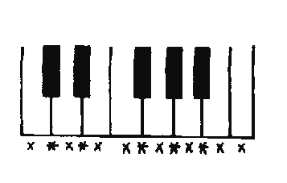
钢琴音阶的排列
如图所示，钢琴的13个半音阶, 其排列完全与雄峰第6代的排列情况相同，音阶排列与Fibonacci数列有密切关系。

Slide 13
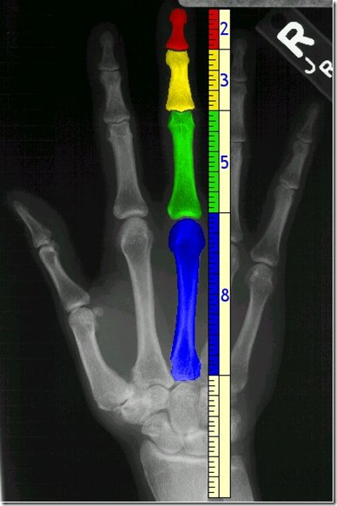

Slide 14
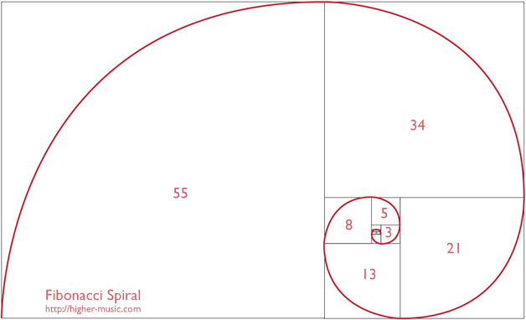

Slide 15
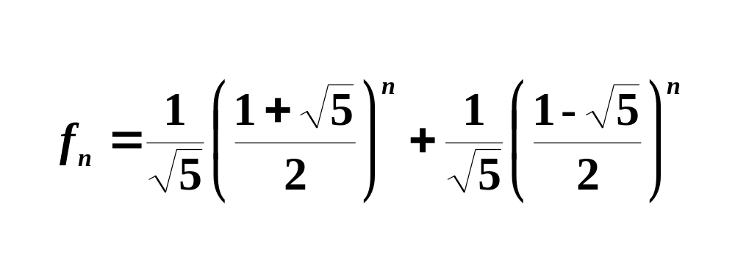
2、Fobonacci 数列的通项公式
定理7.2.1

Slide 16


例1 广义fibonacci数列
解

Slide 17
3、Fibonacci数列的性质
性质1 （与二项式系数的关系）
1 | 1 | 2 | 3 | 5 | 8 | 13 | 21 | 34 | 55
1 | 1
1 | 2 | 1
1 | 3 | 3 | 1
1 | 4 | 6 | 4 | 1
1 | 5 | 10 | 10 | 5 | 1
1 | 6 | 15 | 20 | 15 | 6 | 1
1 | 7 | 21 | 35 | 35 | 21 | 7 | 1
1 | 8 | 28 | 56 | 70 | 56 | 28 | 8 | 1
1 | 9 | 36 | 84 | 126 | 126 | 84 | 36 | 9 | 1

Slide 18
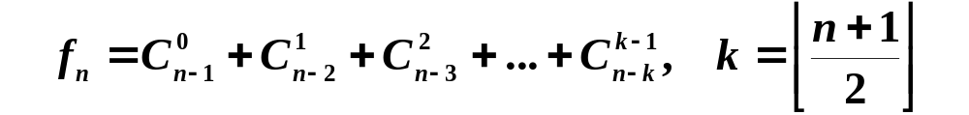
定理7.2.2
证明：

Slide 19
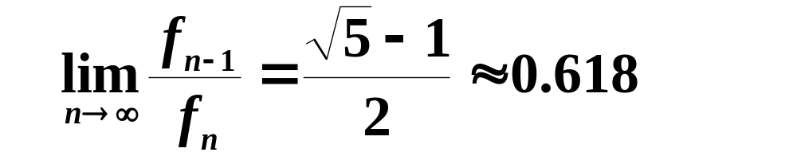
性质2
性质3
性质4

Slide 20
4、Fibonacci 数列在组合学中的应用
例2 2*n 棋盘的完美覆盖。
例3 1*n 棋盘的完美覆盖。

Slide 21
习题（第4版）P136
3，4，9，15，21，24

